Slide 1
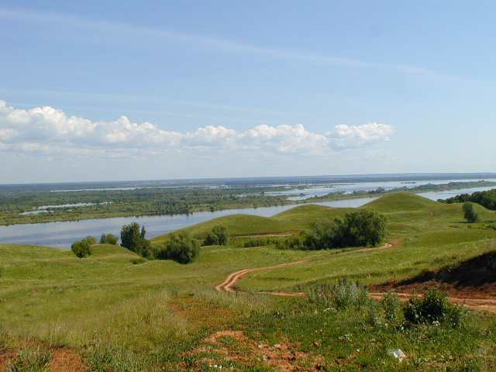
НИЖЕГОРОДСКИЙ КРАЙ
Выполнила:
учитель начальных классов
МБОУ СШ № 20
г. Дзержинска, Нижегородской области
Шурыгина Наталья Николаевна

Slide 2
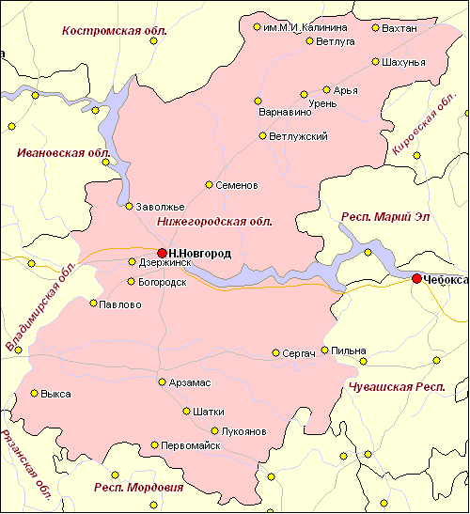
НИЖЕГОРОДСКАЯ
ОБЛАСТЬ

Slide 3
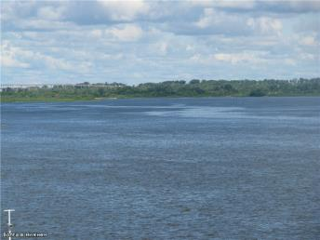
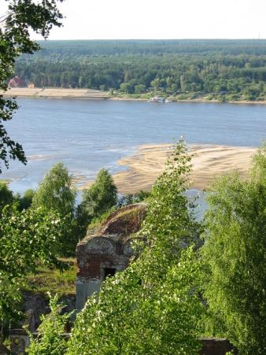
Нижегородская область расположена
в центральной части
Восточно-Европейской равнины.
Волга делит Нижегородскую область
на возвышенное правобережье и
низменное Заволжье.

Slide 4
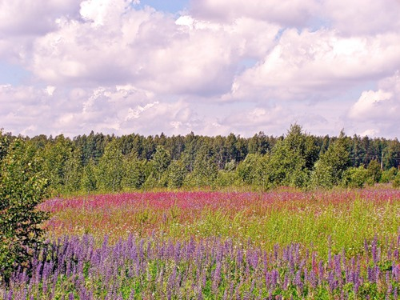
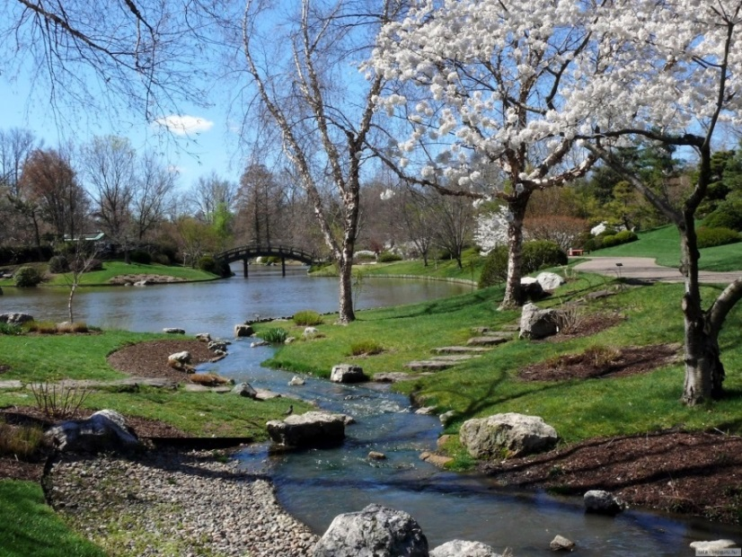
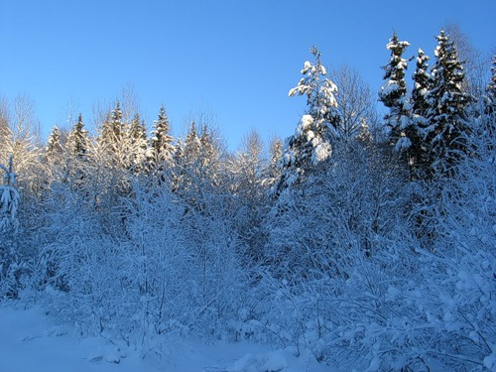
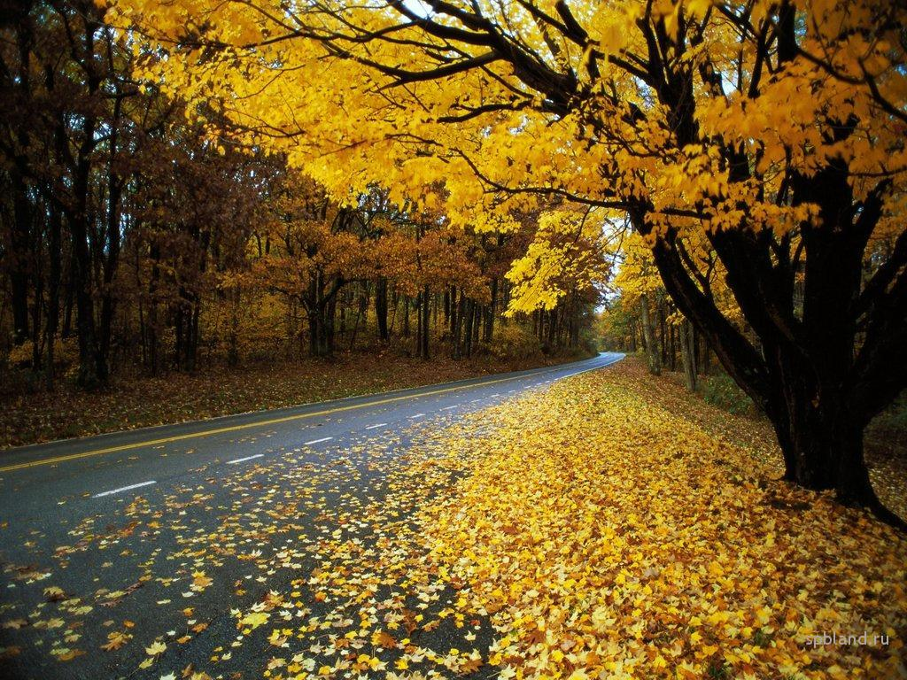
Климат умеренно континентальный. Средняя температура января -12С, средняя температура июля +19С;
количество осадков – около 500 мм в год.

Slide 5
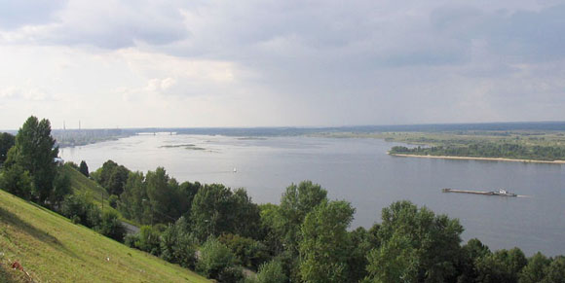
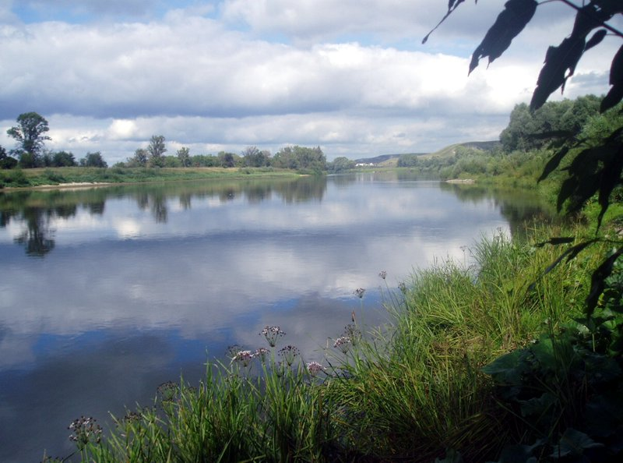
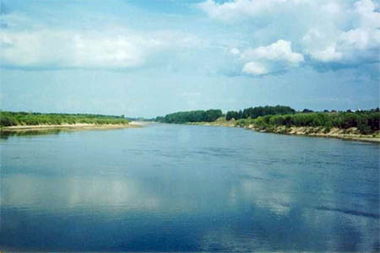
РЕКИ
ВОЛГА С ПРИТОКОМ ОКИ
(ГЛАВНЫЕ)
Речная сеть включает
свыше 9000 рек и ручьёв.
СУРА
ВЕТЛУГА

Slide 6
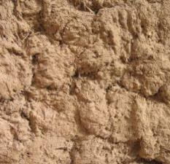
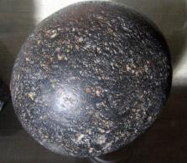
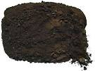
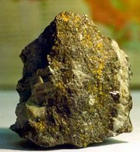
ПОЛЕЗНЫЕ ИСКОПАЕМЫЕ
Кварцевый песок
Суглинок
Титаноциркониевая
руда
Фосфорит
Торф

Slide 7
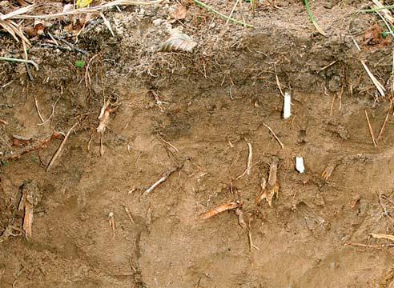
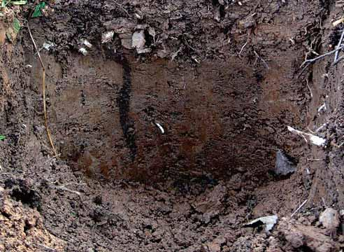
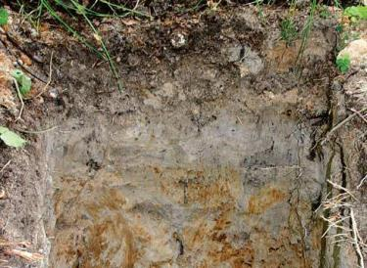
ПОЧВА
ПОДЗОЛИСТАЯ
СЕРАЯ ЛЕСНАЯ
ДЕРНОВО-ПОДЗОЛИСТАЯ

Slide 8
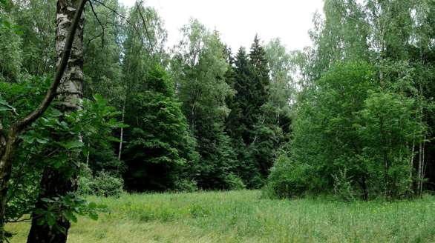
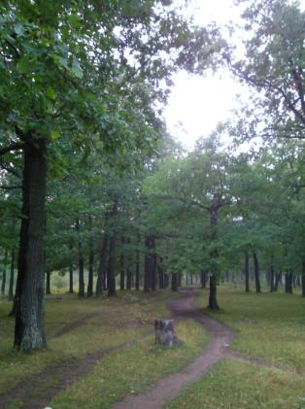
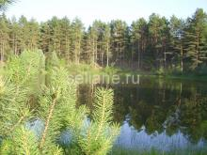
ЛЕС
СМЕШАНЫЙ
ШИРОКОЛИСТВЕНЫЙ

Slide 9
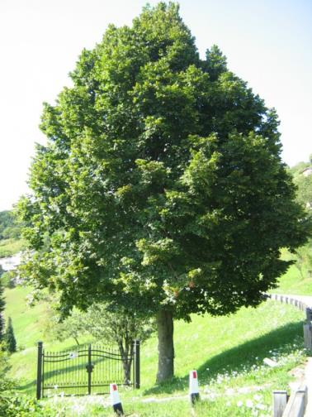
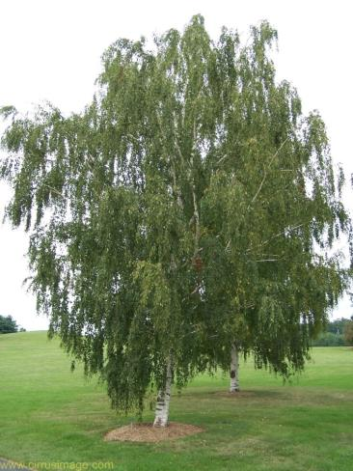
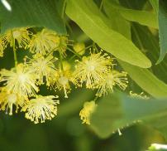
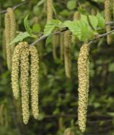
ЛИПА
БЕРЁЗА

Slide 10
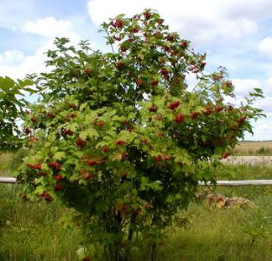
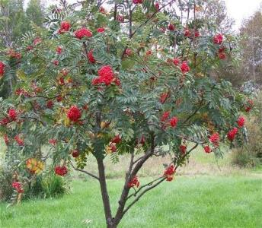
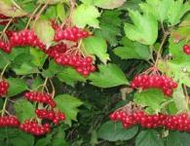
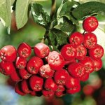
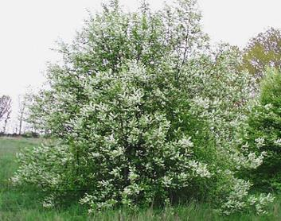
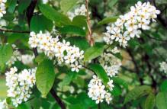
КАЛИНА
РЯБИНА
ЧЕРЁМУХА

Slide 11
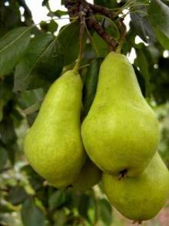
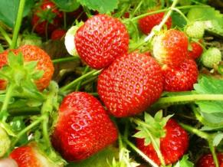
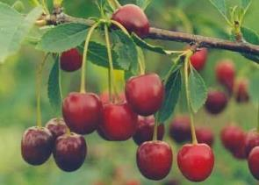
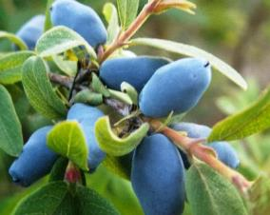
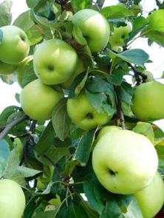
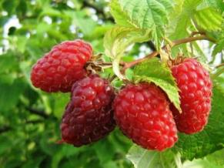
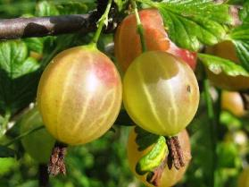
Груша
Клубника
Вишня
Жимолость
Яблоко
Малина
Крыжовник

Slide 12
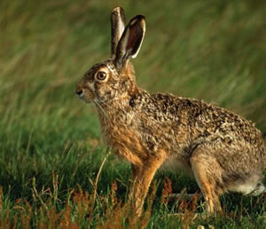
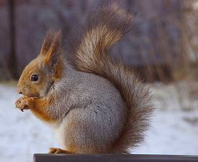
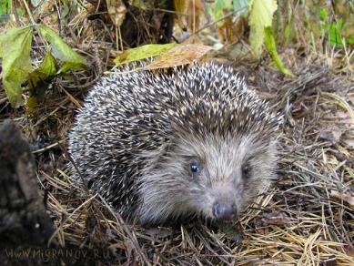
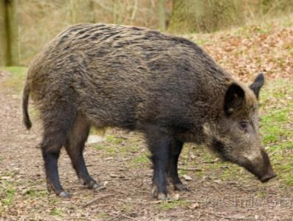
ЗАЯЦ-РУСАК
БЕЛКА
КАБАН
ЁЖИК

Slide 13
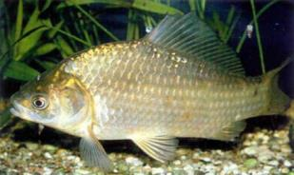
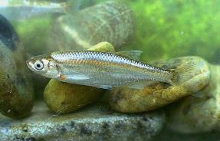
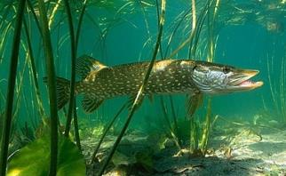
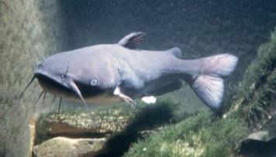
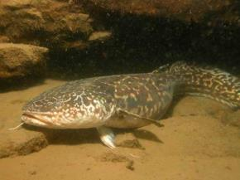
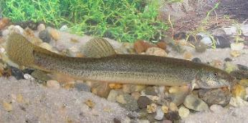
КАРАСЬ
РЫБЫ
УКЛЕЙКА
ЩУКА
СОМ
НАЛИМ
ГОЛЕЦ

Slide 14
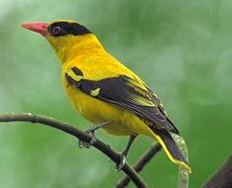
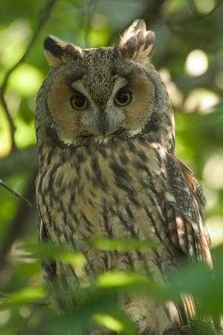
ПТИЦЫ
ИВОЛГА
СОВА
КУКУШКА
ДЯТЕЛ

Slide 15
НАРОДНЫЕ ПРОМЫСЛЫ
ХОХЛОМСКАЯ РОСПИСЬ
ГОРОДЕЦКАЯ РОСПИСЬ
ПОЛХОВ МАЙДАНОВСКАЯ
РОСПИСЬ

Slide 16
НИЖНИЙ НОВГОРОД

Slide 17
НИЖЕГОРОДСКИЙ КРЕМЛЬ

Slide 18
МАКАРЬЕВСКИЙ МОНАСТЫРЬ

Slide 19
ДИВЕЕВО

Slide 20
ОЗЕРО: «СВЕТЛОЯР»

Slide 21
Адонис весенний
Зверобой изящный
Лотос
Колокольчик
волжский
Василёк русский
Чилим

